Slide 1
Banky a jejich organizační struktura
Pavla Klepková Vodová

Slide 2
Banka a bankovní systém
zákon č. 21/1992 Sb., o bankách:
  banka = akciová společnost se sídlem v České republice, která přijímá vklady od veřejnosti, poskytuje úvěry a má k výkonu těchto činností bankovní licenci
  může vykonávat i další činnosti, má-li je povoleny v jí udělené licenci
    působnost kontaktního místa veřejné správy + identifikační služby
  nesmí vykonávat jiné podnikatelské činnosti než ty, které má povoleny v licenci
bankovní systém = souhrn bank působících na daném území, jejich vzájemné vztahy a vazby okolí
  jednostupňový či dvoustupňový

Slide 3
Jednostupňový bankovní systém
centrální banka není institucionálně oddělena od ostatních bank
v počátcích bankovnictví, později v centrálně plánovaných ekonomikách
typickým prvkem je monobanka
  slučuje funkce centrální banky i obchodních bank
  1950 – 1989 Státní banka československá
kromě monobanky mohou působit i jiné banky, často specializované
  Česká a Slovenská státní spořitelna, Československá obchodní banka, Živnostenská banka, Investiční banka
hlavní cíl činnosti bank = splnění ukazatelů zadaných plánem

Slide 4
Dvoustupňový bankovní systém
obchodní banky institucionálně oddělené od centrální banky
vyšší počet bank
vznik dvoustupňového bankovního systému v Československu:
  zákon č. 158/1989 Sb., o bankách a spořitelnách
  zákon č. 130/1989 Sb., o Státní bance československé
SBČS získala pravomoci centrální banky, ze SBČS vyčleněny Komerční banka Praha a Všeobecná úvěrová banka Bratislava
dvoustupňové bankovní systémy se v jednotlivých zemích odlišují (univerzální a specializovaný bankovní systém, různá míra otevřenosti, různé uspořádání bank)

Slide 5
Univerzální a specializovaný bankovní systém
specializovaný bankovní systém:
  obchodní bankovnictví odděleno od investičního bankovnictví
  snaha zamezit konfliktu zájmů
univerzální bankovní systém:
  banky mohou provádět aktivity jak investičního, tak i obchodního bankovnictví
  poskytování různých bankovních služeb u jedné banky, lepší diverzifikace činností bank

Slide 6
Míra otevřenosti bankovního systému
uzavřenější bankovní systémy např. v USA a v Japonsku
  legislativní bariéry pro zahraniční banky
v zemích EU bankovní systémy vůči zahraničním bankám velice otevřené
  pro banky z členských zemí prakticky rovnocenné podmínky

Slide 7
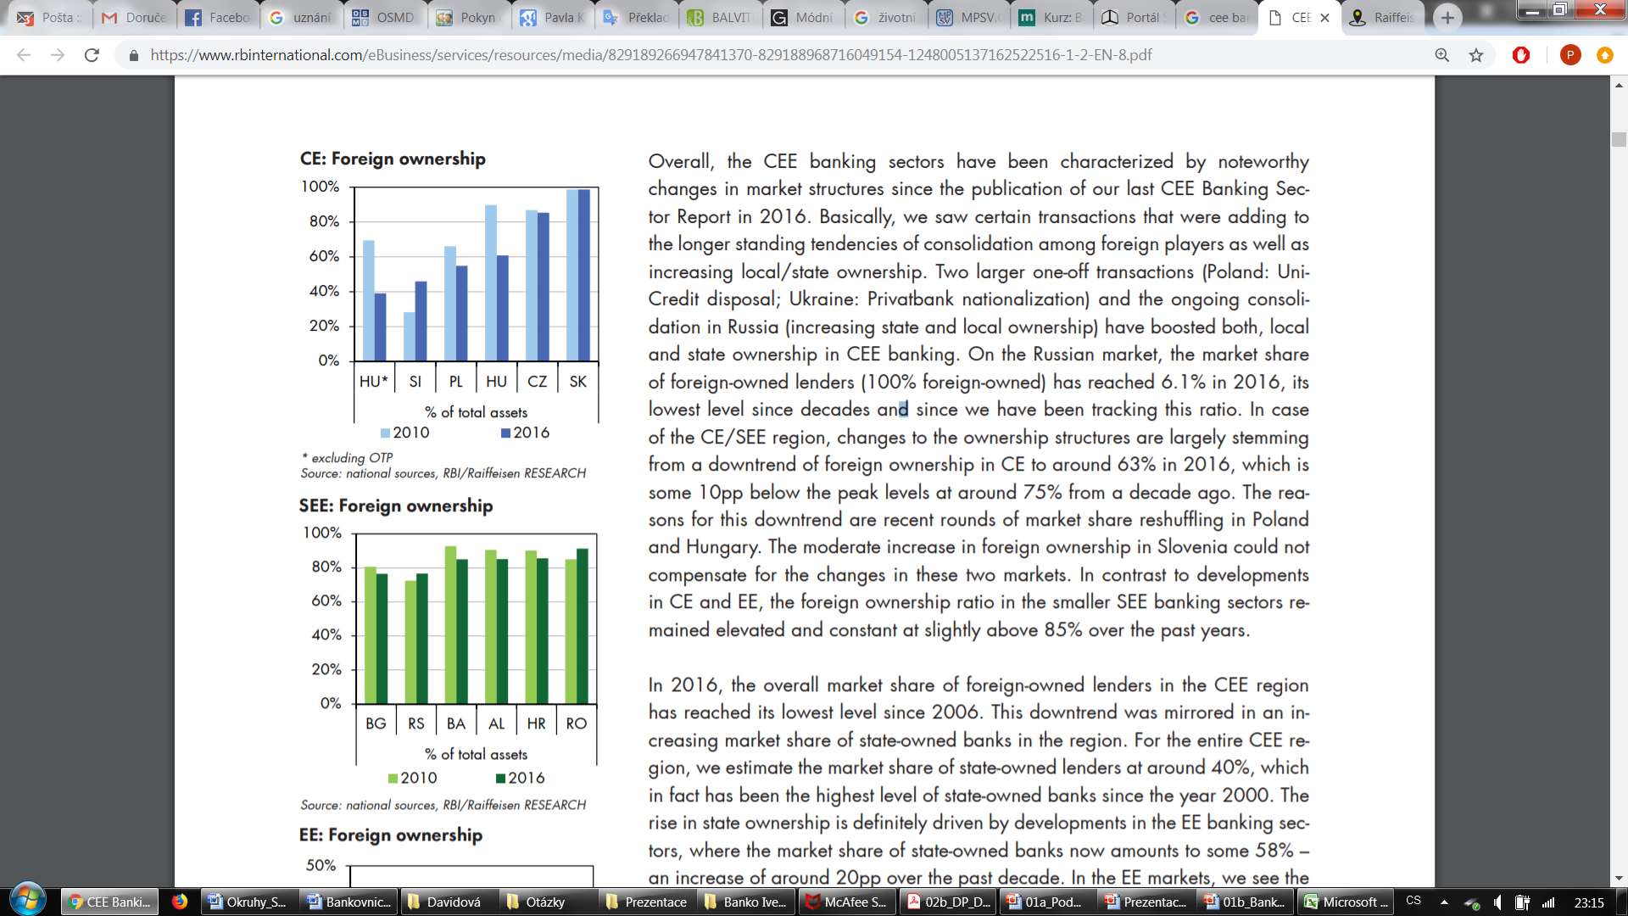
Podíl zahraničního vlastnictví bank ve vybraných zemích (v % z celkových aktiv)
Zdroj: CEE Banking Sector Report, June 2017, s. 6.

Slide 8
Zdroj: Deloitte (2019), CEE banking consolidation perking up, s. 10.

Slide 9
Zdroj: European Commision (2020), European Financial Stability and Integration Review 2020, s. 56.

Slide 10
Uspořádání bank
typy bankovního systému:
  pobočkový typ bankovního systému
  unitární bankovní systém
  propojený bankovní systém

Slide 11
Faktory ovlivňující bankovní systém
charakter ekonomiky
stupeň rozvoje ekonomiky
struktura ekonomiky
tradice
proces měnové a hospodářské integrace a proces globalizace

Slide 12
Bankovní sektor v České republice
od ledna 1990 dvoustupňový
ČNB dělí banky do skupin:
  velké banky, střední banky, malé banky, pobočky zahraničních bank, stavební spořitelny
vývoj počtu bank v ČR:
  poč. roku 1990: Komerční banka, Investiční banka, Česká státní spořitelna, Československá obchodní banka a Živnostenská banka (+ na území Slovenska Všeobecná úverová banka a Slovenská štátna sporiteľňa)
  zakládání nových bank
  krachy bank, fúze a akvizice bank, vstup bank na základě principu jednotné bankovní licence

Slide 13
Zdroj: Deloitte (2019), CEE banking consolidation perking up, s. 28.

Slide 14
Rok | Celkem | Velké banky | Střední banky | Malé banky | Pobočky zahran. bank | Stav. spořit. | Banky v nuc. správě
1989 | 5 | 5 | 0 | 0 | 0 | 0 | 0
1990 | 9 | 5 | 0 | 4 | 0 | 0 | 0
1991 | 24 | 6 | 0 | 18 | 0 | 0 | 0
1992 | 37 | 6 | 0 | 27 | 3 | 1 | 0
1993 | 52 | 5 | 2 | 32 | 7 | 5 | 1
1994 | 55 | 5 | 5 | 30 | 8 | 6 | 1
1995 | 55 | 5 | 10 | 24 | 10 | 6 | 0
1996 | 53 | 5 | 9 | 19 | 9 | 6 | 5
1997 | 50 | 5 | 13 | 13 | 9 | 6 | 4
1998 | 45 | 5 | 12 | 12 | 10 | 6 | 0
1999 | 42 | 5 | 12 | 9 | 10 | 6 | 0
2000 | 40 | 4 | 11 | 8 | 10 | 6 | 1
2001 | 38 | 4 | 10 | 8 | 9 | 6 | 1
2002 | 37 | 4 | 9 | 9 | 9 | 6 | 0
2003 | 35 | 4 | 10 | 6 | 9 | 6 | 0
2004 | 35 | 4 | 10 | 6 | 9 | 6 | 0
2005 | 36 | 4 | 10 | 5 | 11 | 6 | 0
2006 | 37 | 4 | 9 | 5 | 13 | 6 | 0
2007 | 37 | 4 | 8 | 5 | 14 | 6 | 0

Slide 15
Rok | Celkem | Velké banky | Střední banky | Malé banky | Pobočky zahran. bank | Stav. spořit. | Banky v nuc. správě
2008 | 37 | 4 | 4 | 8 | 16 | 5 | 0
2009 | 39 | 4 | 4 | 8 | 18 | 5 | 0
2010 | 41 | 4 | 4 | 9 | 19 | 5 | 0
2011 | 44 | 4 | 6 | 8 | 21 | 5 | 0
2012 | 43 | 4 | 8 | 6 | 20 | 5 | 0
2013 | 44 | 4 | 8 | 6 | 21 | 5 | 0
2014 | 45 | 4 | 8 | 6 | 22 | 5 | 0
2015 | 46 | 4 | 8 | 6 | 23 | 5 | 0
2016 | 45 | 4 | 5 | 8 | 23 | 5 | 0
2017 | 47 | 4 | 5 | 9 | 24 | 5 | 0
2018 | 50 | 4 | 5 | 9 | 27 | 5 | 0
2019 | 49 | 4 | 5 | 10 | 25 | 5 | 0

Slide 16
Organizační struktura banky
způsob, jakým jsou jednotlivé části banky spojeny k realizaci vytýčených cílů
  jak je aktivita banky rozdělena na jednotlivé činnosti, oddělení a pobočky
  jaká je pravomoc a zodpovědnost jednotlivých oddělení
  kolik má banka pracovníků, pracovních skupin
  jaké jsou jejich pravomoci
  jaký je tok úkolů a informací v bance

Slide 17
Faktory ovlivňující organizační strukturu banky
velikost banky
nabízené služby a klienti
znalosti a profesní zaměření pracovníků banky
podmínky vzniku a historie vývoje banky
geografické působení banky
legislativní omezení

Slide 18
Legislativní omezení
zda banky mohou neomezeně zakládat pobočky a filiálky
  1927 McFadden-Pepperův zákon
    unitární bankovní systém
  1994 Riegle-Nielův zákon
zda mohou mít holdingovou strukturu
zda univerzální bankovnictví nebo oddělení investičního a komerčního bankovnictví
  1933 Glass-Steagalův zákon
    oddělení komerčního a investičního bankovnictví
  1999 Gramm-Leach-Bliley Act

Slide 19
Typy organizačních struktur banky
organizační struktura banky může být založená:
  spíše na produktech
  spíše na zákaznících
může také být spíše:
  centralizovaná
  decentralizovaná
rozsah centralizace a decentralizace závisí na velikosti banky, nabízených produktech a informačních technologiích

Slide 20
Organizační struktura produktového typu
vychází z hlavních oblastí činností banky, tj. odráží hlavní položky bilance banky
  úvěry, investice, depozita, hotovostní operace, provozní oddělení
veškeré činnosti lze dále dělit podle potřeby či začleňovat některé činnosti pod jiné aktivity

Slide 22
Klientská organizační struktura
banka se snaží zákazníkům umožnit při jediném kontaktu s bankou vyřídit všechny produkty, které požadují
členění oddělení podle typů zákazníků:
  drobní (retail) zákazníci
  velcí (wholesale) zákazníci
  svěřenečtí zákazníci
organizační struktura založená na zákaznících může vycházet i z balíčků služeb pro jednotlivé skupiny klientů

Slide 24
Centralizace
výhody:
  jednotnější vystupování banky navenek, operativnější řízení banky, možnost centralizovaně zpracovávat údaje, méně nákladné expertizy, jednoduchá kontrola, transparentnost
nevýhody:
  pomalejší a méně pružné poskytování služeb, méně služeb, neosobní služby, přetěžování omezeného počtu lidí, menší zájem o regionální aktivity, omezená schopnost reagovat na specifika místního trhu

Slide 25
Decentralizace
výhody:
  větší rozmanitost poskytovaných služeb, efektivní, okamžité a osobní služby, znalost místních podmínek a zájem o region, maximální zájem personálu na rozvoji pobočky → kvalita nabízených služeb
nevýhody:
  možný problém s dosažením jednotnosti banky při interpretaci a provádění politiky banky, obtížnější prosazování představ vrcholového managementu, vyšší náklady a potřeba specifických nástrojů pro kontrolu

Slide 26
Řídicí orgány banky (1)
valná hromada:
  nejvyšší orgán banky
  rozhoduje o zásadních otázkách
představenstvo:
  statutární orgán banky
  min. tři členové – vedoucí zaměstnanci banky; věnují výkonu funkce dostatečnou časovou kapacitu
  pravomoci ve stanovách banky
  stanovuje celkovou strategii banky a její organizační uspořádání, strategii řízení rizik (včetně limitů pro jednotlivá rizika) a kapitálu banky, zásady systému vnitřní kontroly a bezpečnostní zásady
  schvaluje nové produkty, zajišťuje kompetentní management, vyhodnocuje celkovou funkčnost a efektivnost řídicího a kontrolního systému banky
  odpovědnost členů představenstva

Slide 27
Řídicí orgány banky (2)
dozorčí rada:
  kontrolní orgán banky
  min. tři členové, konkrétní počet vždy dělitelný třemi
  omezení členství
  dohlíží na uskutečňování podnikatelské činnosti banky, aktivity představenstva a managementu, funkčnost a efektivnost řídicího a kontrolního systému banky, výsledky své kontrolní činnosti předkládá valné hromadě

Slide 28
Řídicí orgány banky (3)
výbor:
  na úrovni představenstva i managementu, je pověřený výkonem specifické činnosti (úvěrový, investiční, svěřenecký výbor,…)
  v někt. zemích zřízení výborů požadováno legislativně
  dle Vyhlášky č. 163/2014 Sb., o výkonu činnosti bank, spořitelních a úvěrních družstev a obchodníků s cennými papíry:
    v každé bance musí fungovat útvar vnitřního auditu
    banka, která je významná vzhledem ke své velikosti, vnitřní organizaci, povaze, rozsahu a složitosti svých činností (její podíl na celkové bilanční sumě bankovního sektoru ≥ 5 %), povinně zřizuje na podporu činnosti dozorčí rady tyto výbory:
      výbor pro odměňování, výbor pro rizika, výbor pro jmenování

Slide 29
Bankovní místa (1)
pobočka
  organizační útvar správního nebo výkonného charakteru
  prostor pro obchody a služby pobočky vymezuje centrála
  nemá právní subjektivitu
filiálka
  samostatný právní subjekt s vlastním kapitálem a samostatným účetnictvím
  obvykle součástí holdingu, kontrolována mateřskou společností prostřednictvím kontrolního balíku akcií
afilace
  samostatný právní subjekt s vlastním kapitálem a samostatným účetnictvím, avšak mateřská společnost nevlastní kontrolní balík akcií

Slide 30
Bankovní místa (2)
expozitura
  místně odloučený samostatný organizační útvar pobočky
reprezentace
  obchodní zastoupení
  obvykle několik zástupců banky, kteří v daném regionu zajišťují a rozvíjí obchodní aktivity
další bankovní místa:
  směnárny, bankomaty, elektronické platební terminály nebo samoobslužné zóny

Slide 31
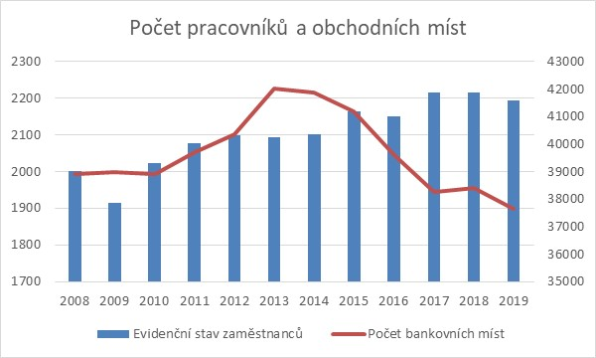
Zdroj: https://www.cnb.cz/cnb/STAT.ARADY_PKG.PARAMETRY_SESTAVY?p_sestuid=55246&p_strid=BAK&p_lang=CS

Slide 32

Dobrovolný domácí úkol
zvolit si banku, vyhledat její organizační strukturu, na příštím semináři okomentovat

Slide 33
M Ě J T E S E H E Z K Y
☺

